Slide 1
Xây dựng dự đoán sống sót bằng thuật toán Adaboost
GVHD: Trần Đình Toàn
Nhóm 10

Slide 2
Bảng phân công
MSSV | Họ và Tên | % Công việc | Nội dung công việc
2001210779 | Nguyễn Ngọc Quân | 100% | Báo cáo ,tìm hiểu, minh họa code
2001210100 | Lê Bá Duy | 100% | Làm slide,tìm hiểu
2001210412 | Trần Thị Ngọc Nhi | 100% | Báo cáo ,tìm hiểu, minh họa code

Slide 3
Nội dung
Our goals
1
2
3
4
Kết luận
Khái niệm
Dự án sống sót
Thuật toán
Adaboost
Thư viện giao diện Tkinter

Slide 4
1. Khái niệm

Slide 5
1. Dự đoán sống sót
Khái niệm dự án sống sót là một phương pháp học máy được sử dụng để dự đoán thời gian sống sót của một cá nhân. Phương pháp này sử dụng một tập dữ liệu lịch sử gồm các mẫu dữ liệu có thông tin về thời gian sống sót của cá nhân

Slide 6
Có nhiều loại mô hình dự án sống sót khác nhau, chẳng hạn như:
Mô hình hồi quy dự đoán thời gian sống sót dưới dạng một số thực.
Mô hình phân loại dự đoán thời gian sống sót dưới dạng một danh mục, chẳng hạn như "sống sót" hoặc "chết".
Mô hình hồi quy thường được sử dụng khi thời gian sống sót được dự đoán là một giá trị liên tục. Mô hình phân loại thường được sử dụng khi thời gian sống sót được dự đoán là một giá trị rời rạc.

Slide 7
2.Thuật toán AdaBoost

Slide 8
2.Dự án sống sót bao gồm các bước sau:
1.Tạo tập dữ liệu huấn luyện. Tập dữ liệu huấn luyện bao gồm các mẫu dữ liệu có thông tin về thời gian sống sót của cá nhân. Thông tin này có thể bao gồm các yếu tố như tuổi tác, giới tính, tình trạng sức khỏe hiện tại và lịch sử bệnh tật của cá nhân. AdaBoost sẽ gán trọng số khác nhau cho từng mẫu dữ liệu và tập trung vào việc cải thiện dự đoán trên các mẫu bị phân loại sai.

Slide 9
2.Dự án sống sót bao gồm các bước sau:
2.Huấn luyện mô hình. mô hình AdaBoost sẽ huấn luyện bằng cách kết hợp các mô hình yếu thành một mô hình mạnh hơn, có khả năng dự đoán khả năng sống sót
3.Dự đoán thời gian sống sót. Mô hình dự án sống sót được sử dụng để dự đoán thời gian sống sót của các cá nhân mới.

Slide 10
3.Thư viện giao diện Tkinter

Slide 11
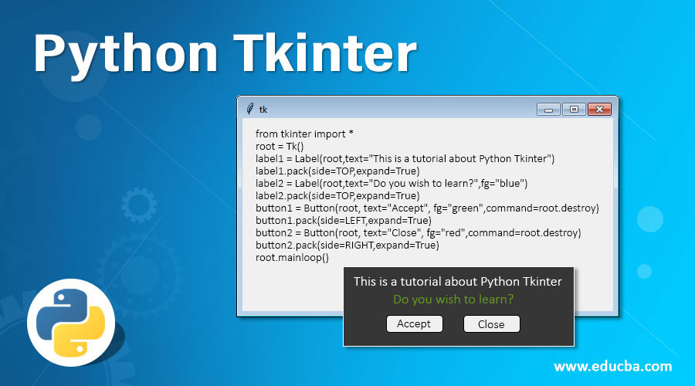
3.Thư viện giao diện Tkinter
Thư viện Thinker là một thư viện Python cho phép tạo các ứng dụng GUI (Graphical User Interface) một cách nhanh chóng và dễ dàng.
Thư viện Thinker cung cấp các widget đồ họa như nút bấm, hộp văn bản, thanh trượt, và nhiều hơn nữa để giúp bạn tạo các ứng dụng GUI đẹp và chuyên nghiệp.

Slide 12
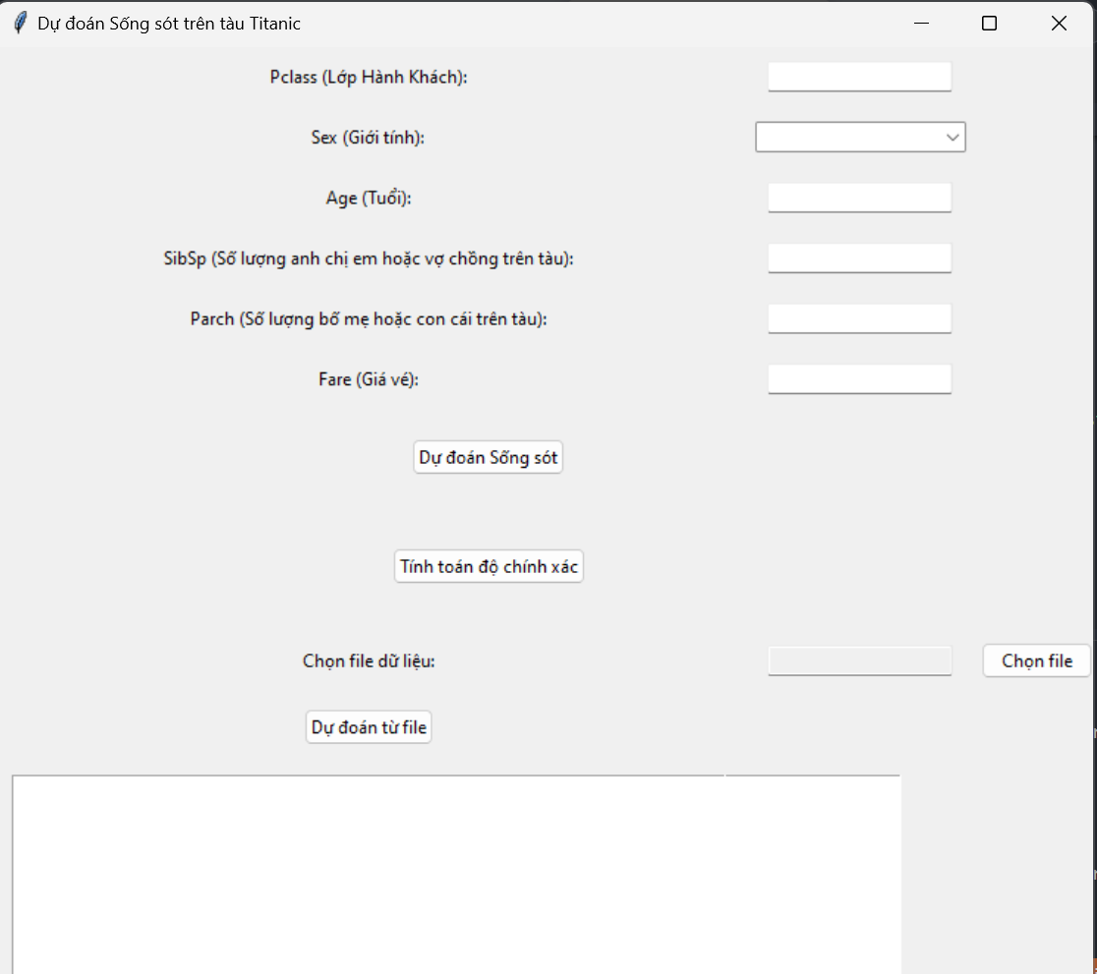
3.Thư viện giao diện Tkinter
Thư viện `tkinter` trong bài dự đoán được sử dụng để tạo giao diện người dùng đồ họa (GUI) cho ứng dụng dự đoán sống sót trên tàu Titanic.
Sử dụng các widget như `Label`, `Entry`, `Combobox`, `Scrollbar`, `Button`,... để tạo các thành phần giao diện như nhãn, ô nhập liệu, hộp chọn, thanh cuộn, nút,...
Ngoài ra, thư viện `tkinter` còn cung cấp các phương thức để quản lý bố cục và hiển thị các widget trên giao diện một cách hợp lý.

Slide 13
4. Kết Luận

Slide 14
4. Ưu điểm
Tính linh hoạt: AdaBoost có khả năng làm việc tốt với nhiều loại mô hình yếu khác nhau, giúp tận dụng điểm mạnh từ nhiều mô hình để cải thiện khả năng dự đoán.
Hiệu suất dự đoán cao: Thường có khả năng dự đoán tốt và độ chính xác cao với dữ liệu có cấu trúc và không quá phức tạp như dataset Titanic.

Slide 15
4. Nhược điểm
1. Nhạy cảm với nhiễu và outliers: Dữ liệu nhiễu có thể ảnh hưởng đến AdaBoost, và dataset Titanic có thể chứa thông tin nhiễu hoặc dữ liệu không bình thường.
2. Yêu cầu đặc điểm của weak learners: Chọn weak learners phù hợp là thách thức, đặc biệt khi áp dụng chúng cho dữ liệu Titanic và lựa chọn mô hình phù hợp.
3. Khả năng overfitting: Nếu không kiểm soát được việc sử dụng weak learners quá phức tạp, AdaBoost có thể gây overfitting với dataset Titanic.
↓AdaBoost có thể đem lại kết quả tốt khi được sử dụng đúng cách và điều chỉnh các tham số, đặc biệt trong bài toán phân loại như dự đoán sống sót trên tàu Titanic. Tuy nhiên, việc kiểm soát nhiễu và chọn weak learners phù hợp là quan trọng để đảm bảo tính chính xác

Slide 16
4. Điểm mạnh, Điểm yếu
Một điểm mạnh của việc sử dụng AdaBoost trên bộ dữ liệu Titanic:
Khả năng kết hợp các weak learners để tạo thành một mô hình mạnh hơn. AdaBoost có thể tạo ra một mô hình dự đoán có độ chính xác tốt khi được huấn luyện với các mẫu từ các đặc trưng như class, giới tính, tuổi, số lượng anh chị em, và giá vé.
↓ Điều này có thể giúp dự đoán khả năng sống sót của hành khách trên tàu Titanic với mức độ chính xác tương đối cao.
Tuy nhiên, việc điều chỉnh tham số và kiểm soát nhiễu trong dữ liệu là rất quan trọng để đảm bảo tính chính xác của mô hình.

Slide 17
4.Kết luận
➔Tóm lại, thuật toán Adaboost là một thuật toán học máy mạnh mẽ có thể được sử dụng để dự đoán sống sót. Thuật toán này đã được chứng minh là hiệu quả trong việc dự đoán kết quả sống sót của bệnh nhân ung thư, bệnh tim và các bệnh khác.

Slide 18
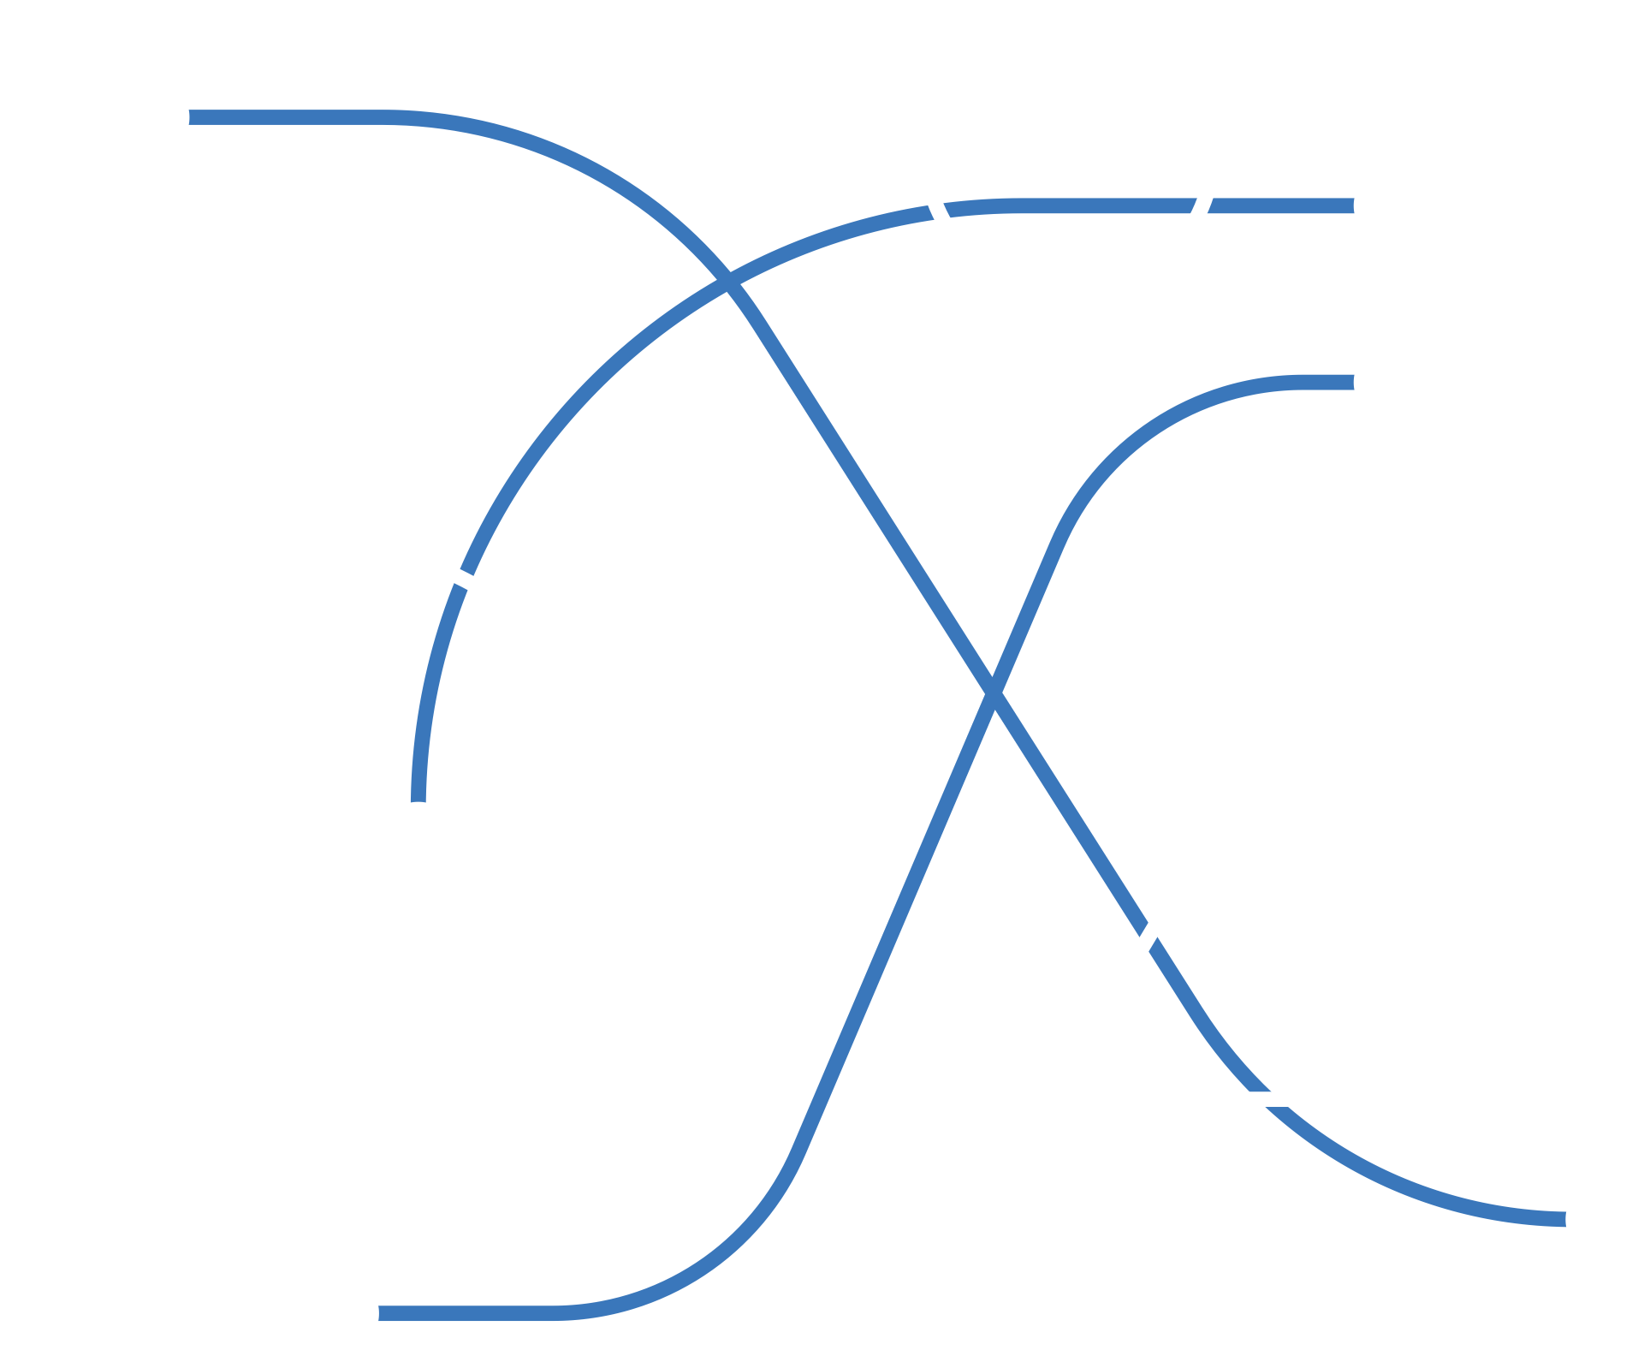

THANKS

